Slide 1
Баскетбол

Slide 2
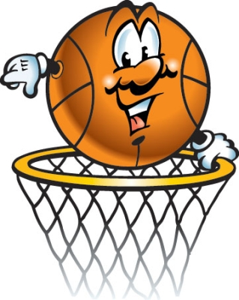
Баскетбо́л — спортивная командная игра с мячом.
В баскетбол играют две команды, каждая из которых состоит из пяти игроков. Цель каждой команды — забросить руками мяч в кольцо с сеткой (корзину) соперника и помешать другой команде овладеть мячом и забросить его в свою корзину.
Kорзина находится на высоте 3,05 метра от пола.
От каждой команды на площадке находится по 5 человек, всего в команде 12 человек, замены не ограничены. За мяч, заброшенный с ближней и средней дистанции, засчитывается 2 очка, с дальней — 3 очка. Штрафной бросок оценивается в одно очко.
Стандартный размер баскетбольной площадки 28 метров в длину и 15 метров в ширину. Баскетбол — один из самых популярных видов спорта в мире.

Slide 3
Баскетбол входит в программу Олимпийских игр с 1936 года. Изобретатель игры Джеймс Нейсмит был там в качестве гостя. Регулярные чемпионаты мира по баскетболу среди мужчин проводятся с 1950 года, среди женщин — с 1953 года, а чемпионаты Европы — с 1935 года.
В Европе проводятся международные клубные соревнования Евролига ULEB, Кубок Европы УЛЕБ, Кубок Вызова.
Наибольшего развития игра достигла в США: чемпионат Национальной баскетбольной ассоциации (НБА) более 50 лет является сильнейшим национальным клубным турниром в мире. Баскетбол считается национальным видом спорта в Литве

Slide 4
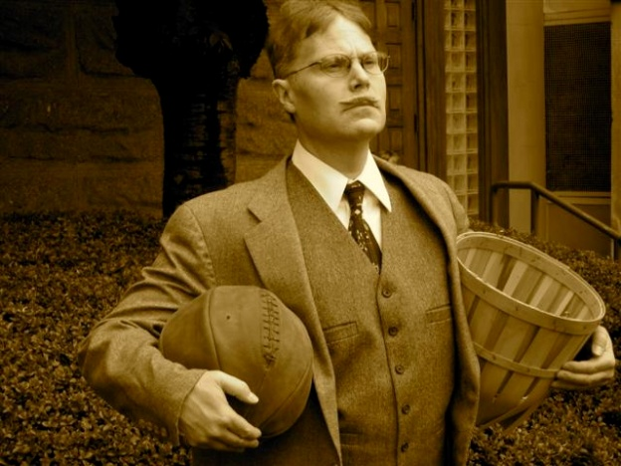
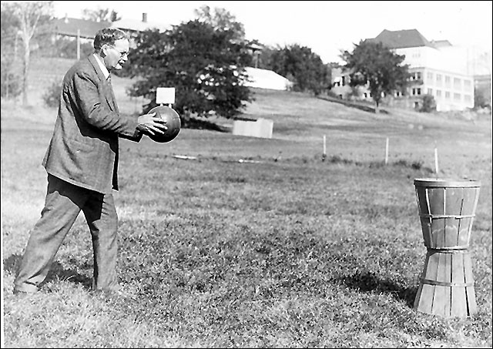
Немного истории…
Зимой 1891 года студентам колледжа Молодёжной Христианской Ассоциации из Спрингфилда, штат Массачусетс, вынужденным выполнять бесконечные гимнастические упражнения, было очень скучно на занятиях физического воспитания.
Выход из казавшегося тупиковым положения нашёл преподаватель колледжа Джеймс Нейсмит. 21 декабря 1891 года он привязал две корзины из-под персиков к перилам балкона спортивного зала и, разделив восемнадцать студентов на две команды, предложил им игру, смысл которой сводился к тому, чтобы забросить большее количество мячей в корзину соперников

Slide 5
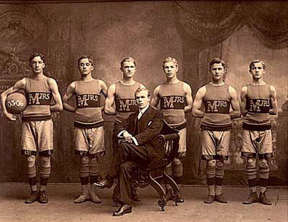
Немного истории…
Ведения мяча не существовало, игроки только перебрасывали его друг другу, стоя на месте, и стремились затем закинуть в корзину, причём исключительно обеими руками снизу или от груди, а после удачного броска один из игроков забирался на приставленную к стене лестницу и извлекал мяч из корзины.
В 1892 году преподавателем физкультуры Смит-колледжа в Нортгемптоне (Массачусетс) Сендой Беренсон были разработаны первые правила женского баскетбола

Slide 6
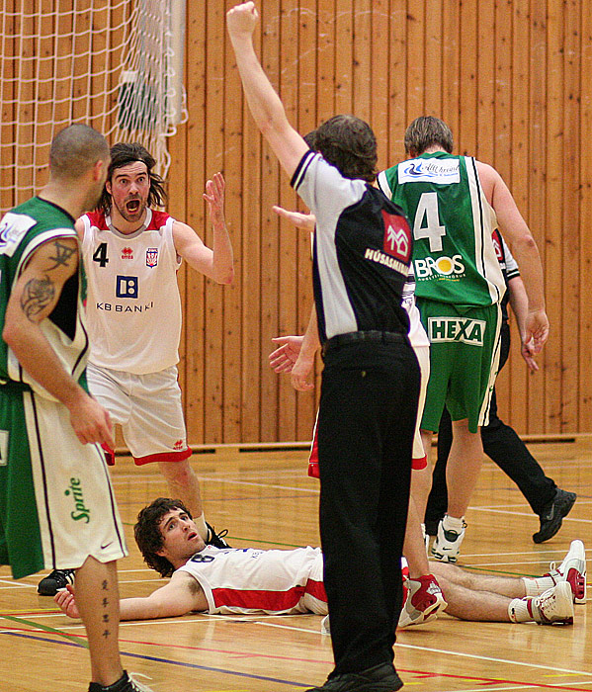
Правила игры
Изначально правила игры в баскетбол состояли из 13 пунктов. Последние значительные изменения были внесены в 1998 и 2004 годах.
Мячом играют только руками. Бежать с мячом, не ударяя им в пол, преднамеренно бить по нему ногой, блокировать любой частью ноги или бить по нему кулаком является нарушением. Случайное же соприкосновение или касание мяча стопой или ногой не является нарушением.

Slide 7
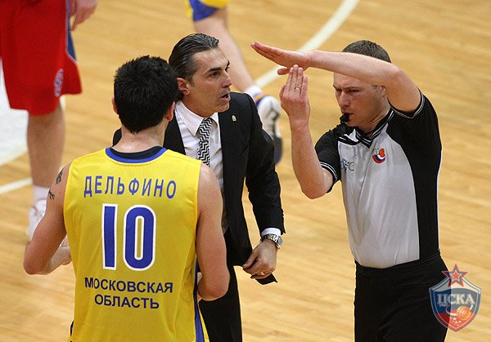
Правила игры
Победителем в баскетболе становится команда, которая по окончании игрового времени набрала большее количество очков. При равном счёте по окончании основного времени матча назначается овертайм (обычно пять минут дополнительного времени), в случае, если и по его окончании счёт будет равен, назначается второй, третий овертайм и т. д., до тех пор, пока не будет выявлен победитель матча.
Игра официально начинается спорным броском в центральном круге, когда мяч правильно отбит одним из спорящих. Матч состоит из четырёх периодов по десять минут (двенадцать минут в Национальной баскетбольной ассоциации) с перерывами по две минуты. Продолжительность перерыва между второй и третьей четвертями игры — пятнадцать минут. После большого перерыва команды должны поменяться корзинами.

Slide 8
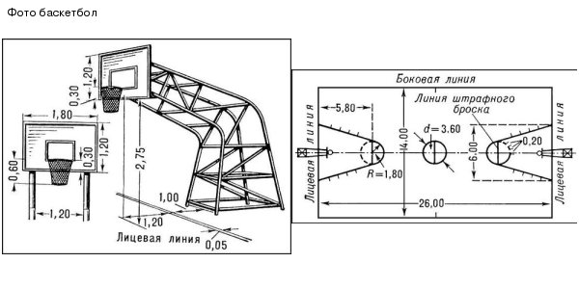
Площадка
Игра может идти на открытой площадке и в зале высотой не менее 7 м. Размер поля — 28×15 м. Щит размером 180х105 см. От нижнего края щита до пола или грунта должно быть 290 см. Корзина представляет собой металлическое кольцо, обтянутое сеткой без дна. Она крепится на расстоянии 0,15 м от нижнего обреза щита. Установленная стандартами FIBA для мужских соревнований окружность мяча — 74,9—78 см, масса — 567—650 г (для женских соответственно 72,4—73,7 см и 510—567 г).

Slide 9
Нарушения
Аут — мяч уходит за пределы игровой площадки;
пробежка — игрок, контролирующий «живой» мяч, совершает перемещение ног сверх ограничений, установленного правилами
нарушение ведения мяча, включающее в себя пронос мяча, двойное ведение;
3 секунды — игрок нападения находится в зоне штрафного броска более трех секунд в то время, когда его команда владеет мячом в зоне нападения;
5 секунд — игрок при выполнении вбрасывания не расстается с мячом в течение пяти секунд;
Плотноопекаемый игрок — плотноопекаемый игрок не начинает ведение, не отдает передачу и не делает бросок по кольцу в течение 5 секунд.

Slide 10
Нарушения
8 секунд — команда, владеющая мячом из зоны защиты, не вывела его в зону нападения за восемь секунд;
24 секунды — команда владела мячом более 24 секунд и не произвела точного броска по кольцу. Команда получает право на новое 24 секундное владение, если мяч, брошенный по кольцу, коснулся дужки кольца. В случае получения фола или нарушения (за исключением выхода мяча за пределы площадки) защищающейся командой или другой остановки игры, нападающая команда получает право на:
новое 24-секундное владение, если вбрасывание произойдет в зоне защиты владеющей мячом команды;
продолжение отсчета времени с того же момента, если осталось 14 и более секунд владения;
новое 14-секундное владение, если осталось 13 и менее секунд владения.
нарушения возвращения мяча в зону защиты (зона) — команда, владеющая мячом в зоне нападения, перевела его в зону защиты.

Slide 11
Фолы
Фол — это несоблюдение правил, вызванное персональным контактом или неспортивным поведением.
Виды фолов:
персональный;
технический;
неспортивный;
дисквалифицирующий.
Игрок, получивший 5 фолов (6 фолов в НБА) в матче, должен покинуть игровую площадку и не может принимать участие в матче (но при этом ему разрешается остаться на скамейке запасных). Игрок, получивший дисквалифицирующий фол должен покинуть место проведения матча (игроку не разрешается остаться на скамейке запасных).

Slide 12
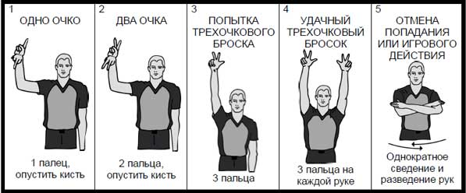
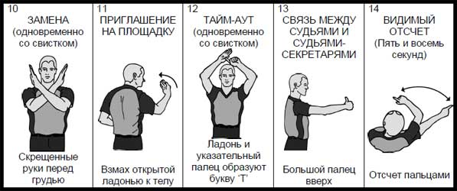
Жесты судей

Slide 13
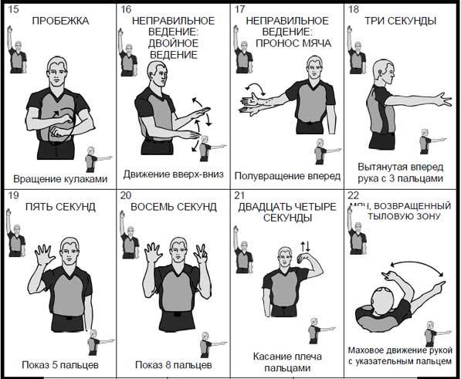
Жесты судей

Slide 14
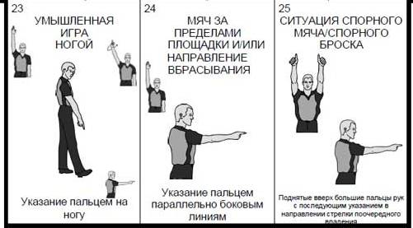
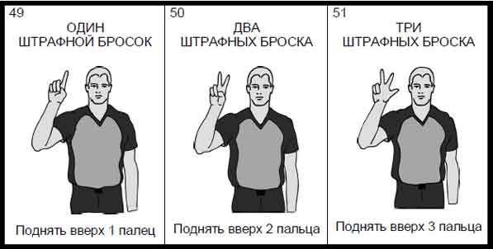
Жесты судей

Slide 15
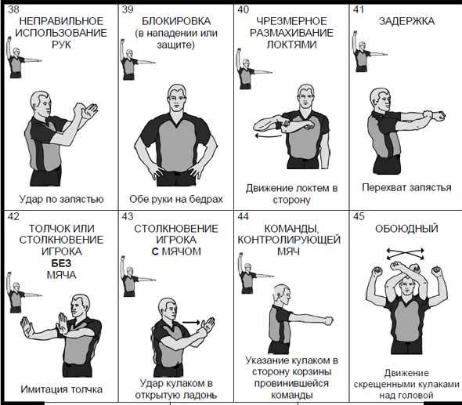
Жесты судей

Slide 16
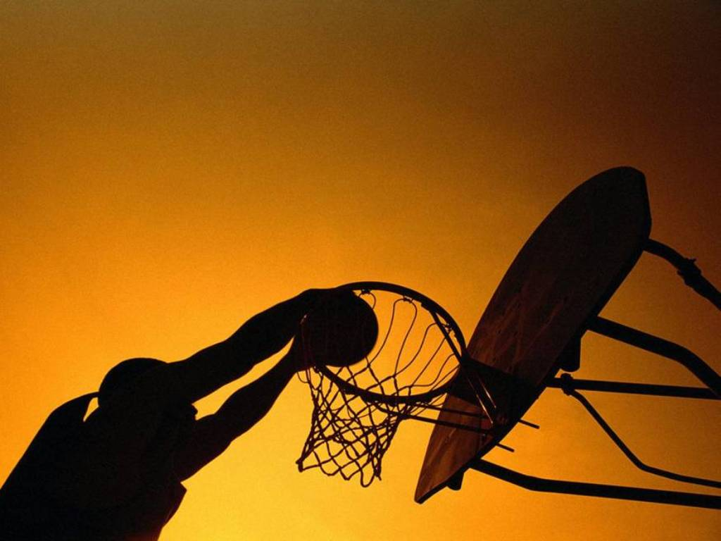
Использованные ресурсы
1)http://ru.wikipedia.org/wiki/%C1%E0%F1%EA%E5%F2%E1%EE%EB
2) http://basketball-training.org.ua/pravila_basketbola/pravila-basketbola-zhesty-sudej-v-basketbole.html
3)http://images.yandex.ru/yandsearch?text=%D0%B1%D0%B0%D1%81%D0%BA%D0%B5%D1%82%D0%B1%D0%BE%D0%BB&stype=image&lr=194&noreask=1

